Slide 1
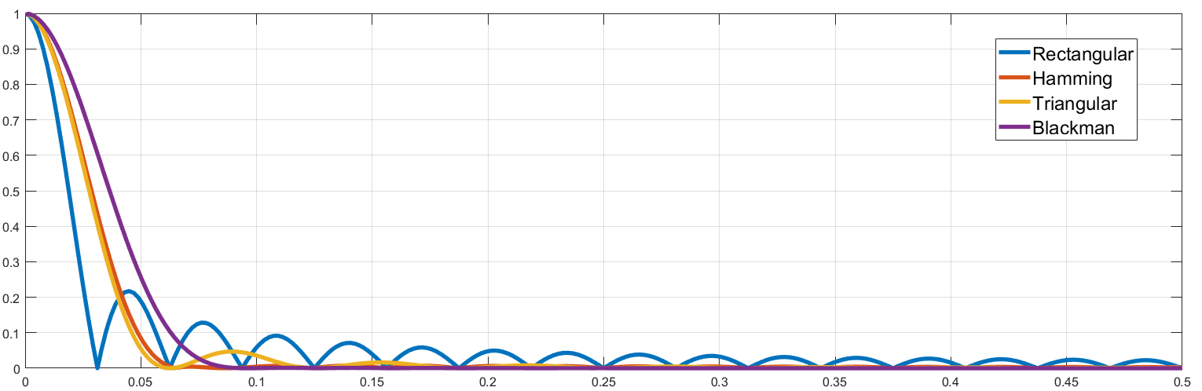
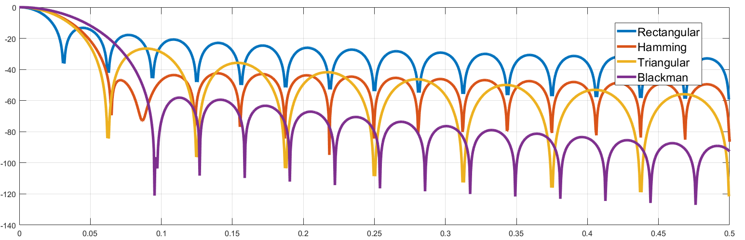
a)
Wielkość w skali liniowej
Częstotliwość
b)
Wielkość w skali logarytmicznej
Częstotliwość

Slide 2
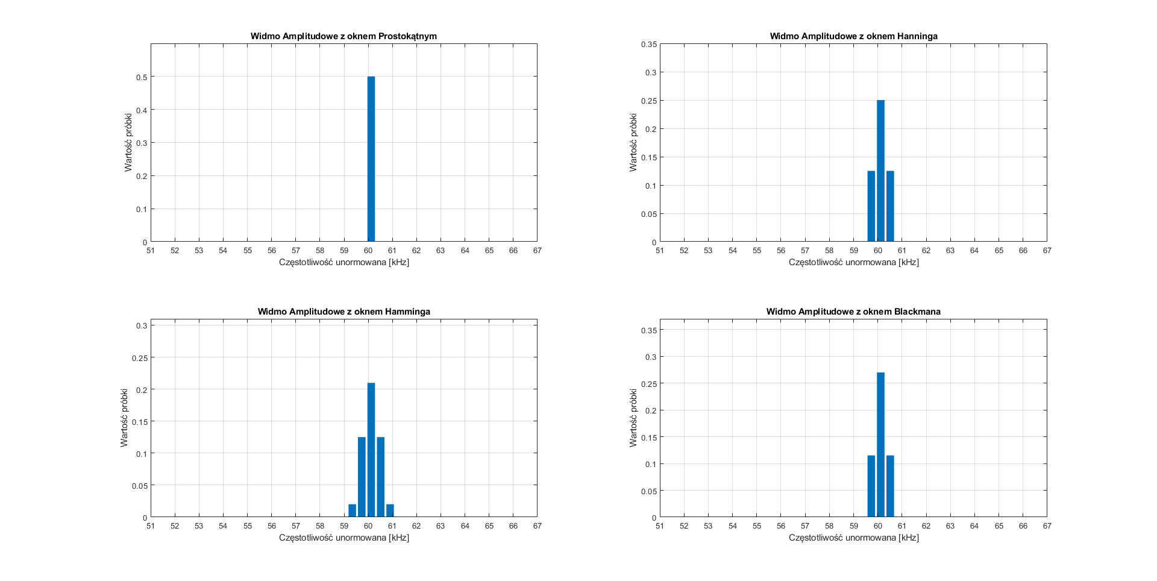
a)
b)
c)
d)

Slide 3
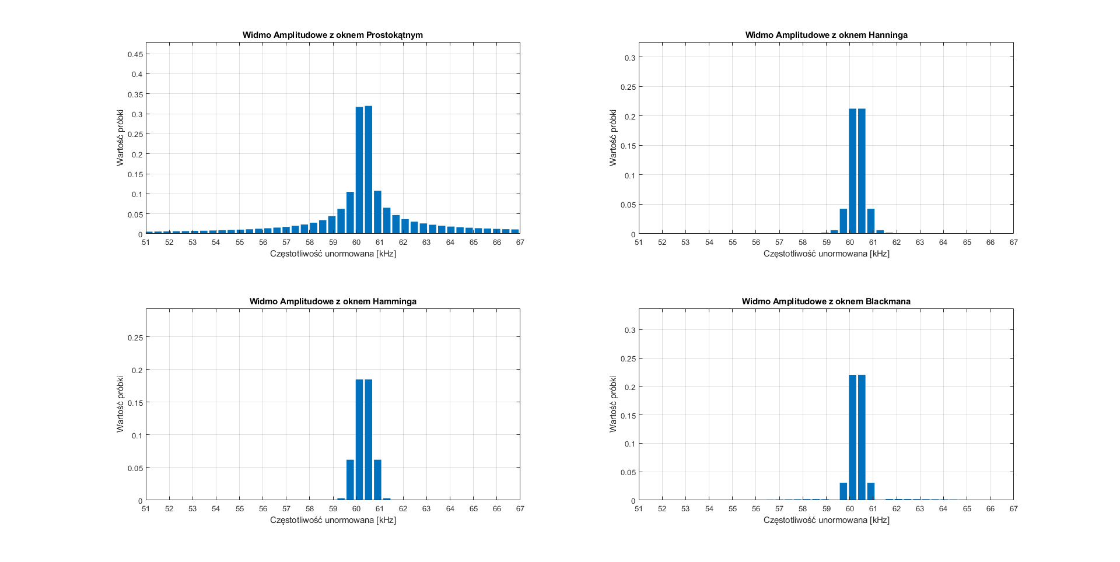
a)
b)
c)
d)

Slide 4
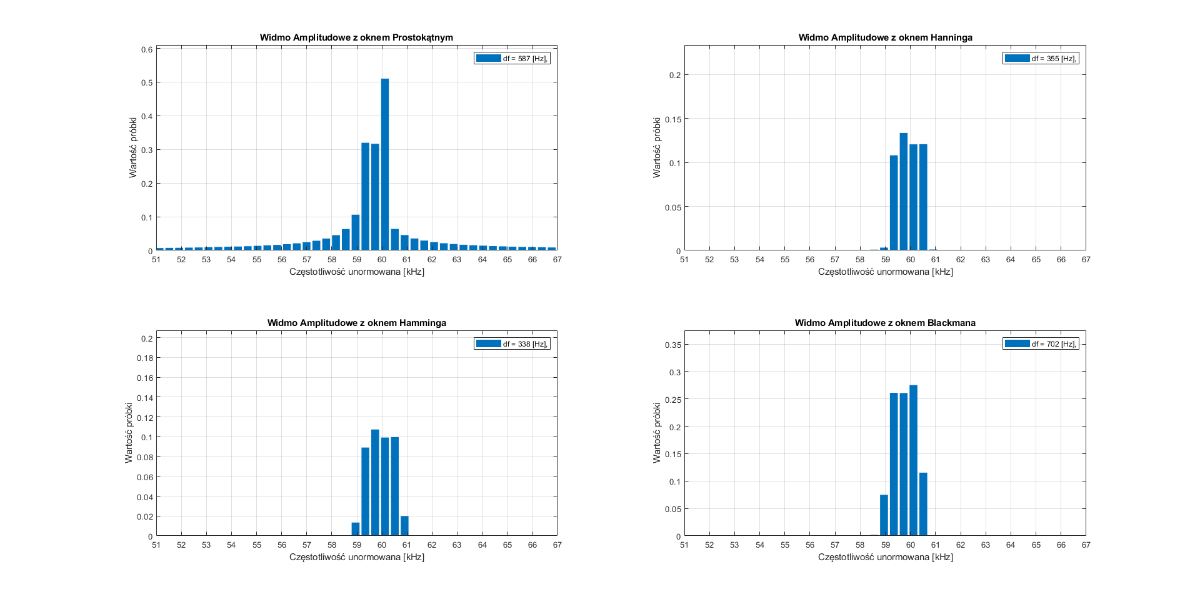
a)
b)
c)
d)

